Slide 1
ENTORNOS DE DESARROLLO — TEMA 6: DIAGRAMAS DE COMPORTAMIENTO
Diagramas de interacción
Secuencia y comunicación

Slide 2
Diagramas de interacción
Muestran cómo se comunican los objetos de un sistema al ejecutar una operación o proceso.
Hay dos tipos principales, y los dos representan lo mismo desde ángulos diferentes:
Diagrama | Énfasis
Secuencia | El ORDEN CRONOLÓGICO de los mensajes: quién llama a quién y cuándo
Comunicación | Las RELACIONES entre los objetos y el flujo de control: quién está conectado con quién
Si lo que más importa es el orden exacto de los pasos → secuencia. Si lo que interesa es ver qué objetos están relacionados y cuánto tráfico hay entre ellos → comunicación. Al final veremos cómo pasar de uno a otro de forma mecánica.
Entornos de Desarrollo — Tema 6 · Diagramas de interacción

Slide 3
Diagrama de secuencia: ¿para qué sirve?
El eje vertical es el TIEMPO (de arriba abajo); el horizontal, los objetos que participan. Un inicio de sesión completo:
Usuario
Web
BD
1: iniciarSesion(usuario, clave)
2: comprobarCredenciales(...)
3: correctas
4: mostrarPantallaPrincipal()
La web pregunta a la BD y ESPERA (su barra sigue abierta); la BD responde con flecha discontinua; solo entonces la web responde al usuario.
Entornos de Desarrollo — Tema 6 · Diagramas de interacción

Slide 4
Secuencia: objetos, línea de vida y activación
Elemento | Qué es | Cómo se dibuja
Objeto | Cada entidad que interactúa: instancias de clases, actores externos o el propio sistema. | Rectángulo en la parte superior, alineados en horizontal
Línea de vida | La existencia del objeto a lo largo del tiempo. | Línea vertical DISCONTINUA que baja desde el objeto
Activación | El objeto está ocupado procesando una acción en ese momento. | Barra rectangular estrecha sobre la línea de vida
Truco de lectura: mientras la barra de activación de un objeto esté abierta, ese objeto está trabajando (o esperando una respuesta que necesita para seguir).
Entornos de Desarrollo — Tema 6 · Diagramas de interacción

Slide 5
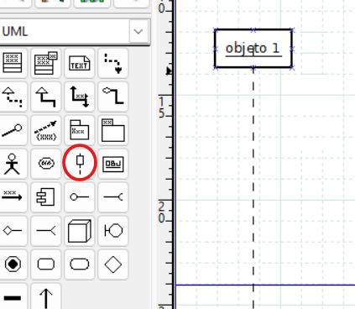
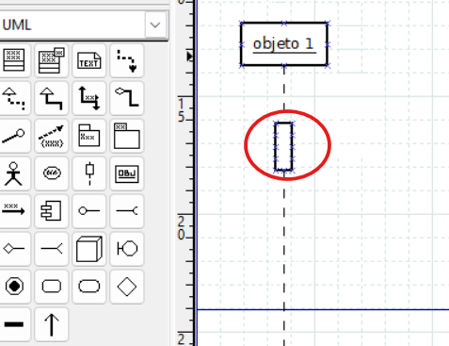
En DIA — objeto y activación
Añadir un objeto
Añadir activación
• Usa el elemento UML - Object de la paleta UML: el rectángulo con el nombre subrayado.
• Usa el elemento de activación de la paleta UML: la barra rectangular.
Icono de línea de vida (objeto) en la paleta UML de DIA
Barra de activación sobre la línea de vida en DIA
Entornos de Desarrollo — Tema 6 · Diagramas de interacción

Slide 6
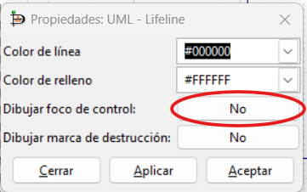
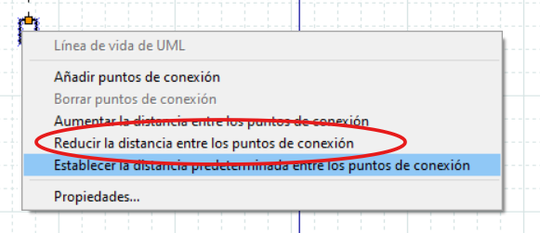
En DIA — configurar la línea de vida
• Sin barra de activación: doble clic sobre la línea de vida → "Dibujar foco de control" → No.
• Puntos de conexión muy separados: clic derecho sobre la línea → "Reducir la distancia entre los puntos de conexión".
Desactivar "Dibujar foco de control" en las propiedades de la línea de vida
Menú contextual para reducir la distancia entre puntos de conexión
Entornos de Desarrollo — Tema 6 · Diagramas de interacción

Slide 7
Secuencia: tipos de mensaje
Tipo | En DIA | Qué significa
Síncrono | Llamada | El que llama se detiene hasta recibir respuesta
Asíncrono | Simple | El que llama continúa sin esperar
Respuesta | Volver | Devuelve el resultado; línea discontinua
Creación | Crear | Instancia un objeto nuevo (equivale al constructor)
Destrucción | Destruir | Elimina un objeto; ✕ al final de su línea de vida
Automensaje | Recursiva | Llamada a otro método del mismo objeto
Un mensaje de creación siempre apunta a un OBJETO, nunca a una clase. Y el objeto creado aparece a la altura de su creación, no arriba con los que existen desde el principio.
Entornos de Desarrollo — Tema 6 · Diagramas de interacción

Slide 8
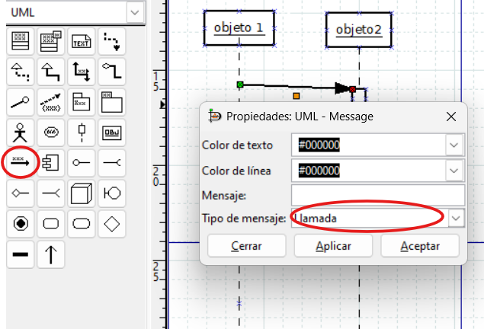
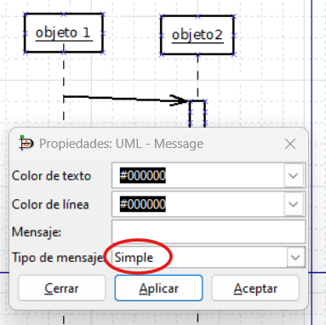
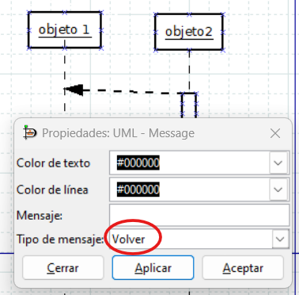
En DIA — tipos de mensaje (I)
• Dibuja la flecha con la herramienta de mensajes de la paleta UML y haz doble clic sobre ella: en "Tipo de mensaje" eliges el que necesites.
Herramienta de mensaje. El tipo por defecto es "Llamada" (síncrono)
Tipo "Simple": el emisor no espera respuesta (asíncrono)
Tipo "Volver": discontinua con flecha, es la respuesta
Entornos de Desarrollo — Tema 6 · Diagramas de interacción

Slide 9
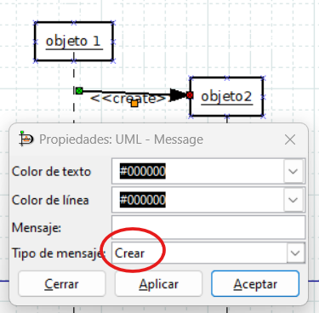
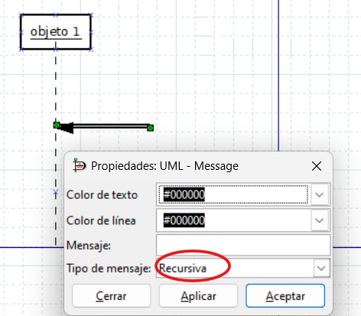
En DIA — tipos de mensaje (II)
• Los mismos pasos sirven para creación y automensajes:
Tipo "Crear": instancia un objeto nuevo junto al extremo receptor
Tipo "Recursiva": la flecha sale y vuelve al mismo objeto
Entornos de Desarrollo — Tema 6 · Diagramas de interacción

Slide 10
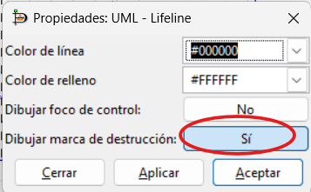
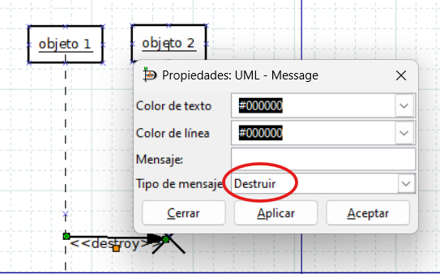
En DIA — marca de destrucción (✕)
• Doble clic sobre la línea de vida del objeto → "Dibujar marca de destrucción" → Sí.
• El mensaje que lo destruye debe ser de tipo Destruir.
Activar "Dibujar marca de destrucción" en la línea de vida
Tipo "Destruir": la flecha apunta al objeto que desaparece
Entornos de Desarrollo — Tema 6 · Diagramas de interacción

Slide 11
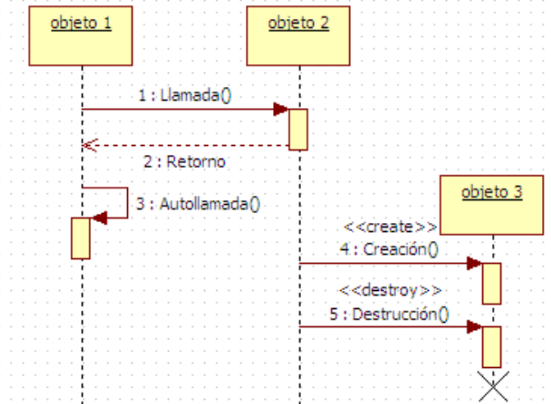
Resumen de tipos de mensaje
Resumen: llamada síncrona, retorno, autollamada, creación y destrucción
Entornos de Desarrollo — Tema 6 · Diagramas de interacción

Slide 12
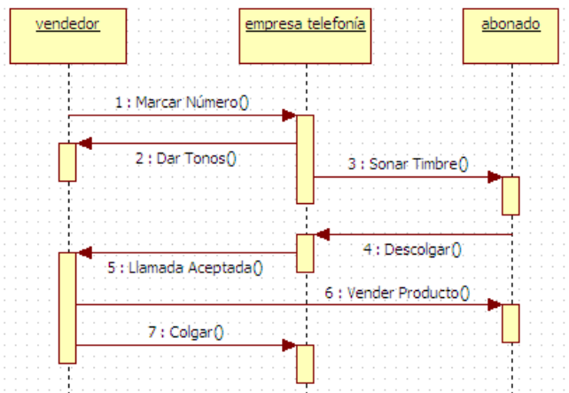
Ejemplo leído paso a paso: llamada telefónica
• 1. Marcar Número(): el vendedor llama a la centralita; su activación se abre.
• 2. Dar Tonos(): la empresa responde con los tonos de espera.
• 3. Sonar Timbre(): a la vez, hace sonar el teléfono del abonado.
• 4. Descolgar(): el abonado responde.
• 5. Llamada Aceptada(): la empresa avisa al vendedor de que hay línea.
• 6. Vender Producto(): el vendedor habla DIRECTAMENTE con el abonado.
• 7. Colgar(): el vendedor termina la llamada.
Al interpretar, pregúntate en cada mensaje: ¿quién lo envía? ¿espera respuesta o continúa? ¿qué activaciones están abiertas?
Entornos de Desarrollo — Tema 6 · Diagramas de interacción

Slide 13
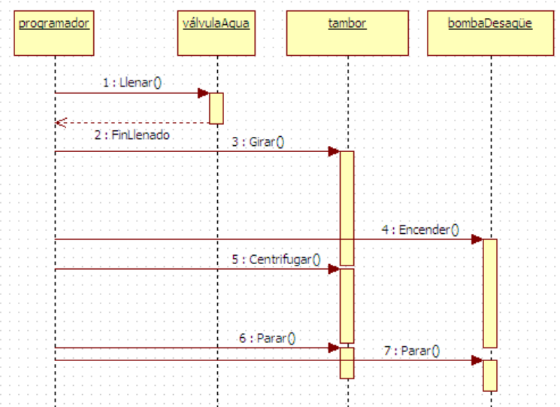
Ejemplo: lavadora (secuencia)
El programador coordina la válvula de agua, el tambor y la bomba de desagüe
Entornos de Desarrollo — Tema 6 · Diagramas de interacción

Slide 14
Diagrama de comunicación: ¿para qué sirve?
Representa la comunicación entre objetos poniendo el acento en las RELACIONES y el flujo de control, no en el tiempo.
En versiones antiguas de UML se llamaba "diagrama de colaboración".
Idea clave: secuencia y comunicación muestran LO MISMO (quién habla con quién). Cambia el enfoque — orden cronológico (secuencia) vs relaciones entre objetos (comunicación).
Elemento | Qué es
Nodo de comunicación | Cada objeto del sistema (mismo concepto que en secuencia)
Canal | Línea recta entre dos objetos que se hablan. Es ÚNICO por pareja: cinco mensajes = un canal con cinco etiquetas
Mensaje | Flecha con etiqueta sobre el canal: número de orden + nombre de la operación + dirección
Entornos de Desarrollo — Tema 6 · Diagramas de interacción

Slide 15
Comunicación: la numeración es el tiempo
Aquí no hay eje vertical: el orden se expresa SOLO con la numeración. Dos convenciones:
• Numeración plana: 1:, 2:, 3:... en el orden global. Suficiente en diagramas pequeños.
• Numeración jerárquica: los mensajes que ocurren DENTRO de la operación desencadenada por otro llevan su número como prefijo (2 → 2.1, 2.2).
Stock
1.1: reservarProductos()
Usuario
1: finalizarCompra()
Web
1.2: cobrar()
Pago
1.1 y 1.2 cuelgan del 1 porque ambas llamadas ocurren dentro de finalizarCompra(): sin el mensaje 1 no existirían. Si el usuario pidiera después la factura, ese nuevo mensaje sería el 2:.
Entornos de Desarrollo — Tema 6 · Diagramas de interacción

Slide 16
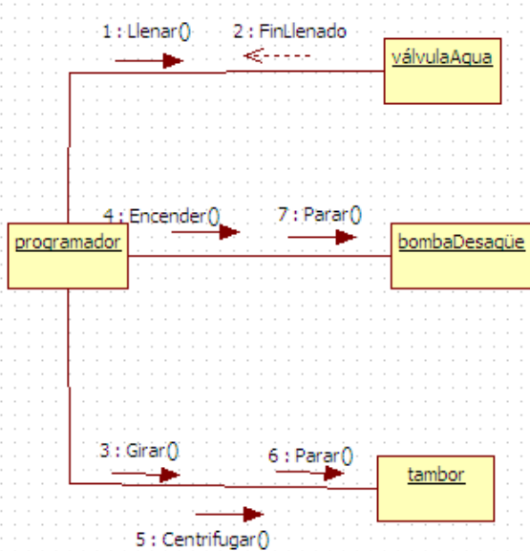
En DIA — mensajes en comunicación
• Usa la misma herramienta de mensajes que en secuencia (UML - Message).
• Haz doble clic → elige "Llamada" u otro tipo según corresponda.
Objetos conectados con canal y mensaje tipo "Llamada"
Entornos de Desarrollo — Tema 6 · Diagramas de interacción

Slide 17
De secuencia a comunicación (y vuelta)
1. Coloca los objetos donde quieras (ya no importa el eje del tiempo) y une con una línea cada pareja que se envíe al menos un mensaje: esos son los canales.
2. Copia cada mensaje sobre su canal, como flecha con el nombre de la operación.
3. Numera los mensajes en el orden en que ocurrían en el de secuencia.
El paso inverso también funciona: la numeración te da el orden vertical. En la práctica, el de secuencia es más habitual; el de comunicación gana con muchos objetos, cuando lo que preocupa es la estructura de conexiones (p. ej., detectar que un objeto habla con demasiados).
Entornos de Desarrollo — Tema 6 · Diagramas de interacción

Slide 18
Un mismo diagrama, dos vistas: secuencia
El mismo finalizarCompra() de antes, ahora completo: el tiempo avanza hacia abajo y se ve que Web espera la respuesta de Stock antes de hablar con Pago.
Usuario
Web
Stock / Pago
1: finalizarCompra()
1.1: reservarProductos()
ok
1.2: cobrar()
ok
Entornos de Desarrollo — Tema 6 · Diagramas de interacción

Slide 19
Un mismo diagrama, dos vistas: comunicación
Stock
1.1: reservarProductos()
Usuario
1: finalizarCompra()
Web
1.2: cobrar()
Pago
Ya no hay eje temporal: se ven los objetos y sus canales; el orden queda solo en las etiquetas.
La diferencia, de un vistazo: en SECUENCIA ves el orden temporal y cuánto tiempo está activo cada objeto. En COMUNICACIÓN ves las relaciones (quién habla con quién) y el orden se lee en las etiquetas 1, 1.1, 1.2.
Entornos de Desarrollo — Tema 6 · Diagramas de interacción

